Slide 1


Technologica-
internship

Slide 2


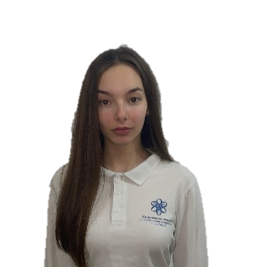

Кои сме ние?
Димитър Калчев
Рая Лилова

Slide 3


Главна цел
и описание
Главната цел на проекта е да предостави на потребителя форма за закупуване на билети.
Проектът представлява дизайн на потребителски интерфейс на Angular

Slide 4





Процес
Обсъждане на идеи
Работа
Стигане до обща цел
Работа
Разпределяне на работата
Комуникация
Запазване на всичко в Гитхъб
Разпределяне и управление на времето
Краен продукт

Slide 5





Благодарим за вниманието!

